Slide 1

ESTADÍSTICA III
Función Generatriz de Momentos (de una Distribución Normal)

Slide 2
Mensaje principal
Las propiedades de una función de probabilidades pueden modelarse vía momentos.
Los momentos son en esencia distancias respecto a puntos de referencia.
La función generatriz de momentos justifica muchas de las formas particulares que toman distribuciones vistas en este curso.

Slide 3
Momentos
Crudos, centrales y estandarizados

Slide 4
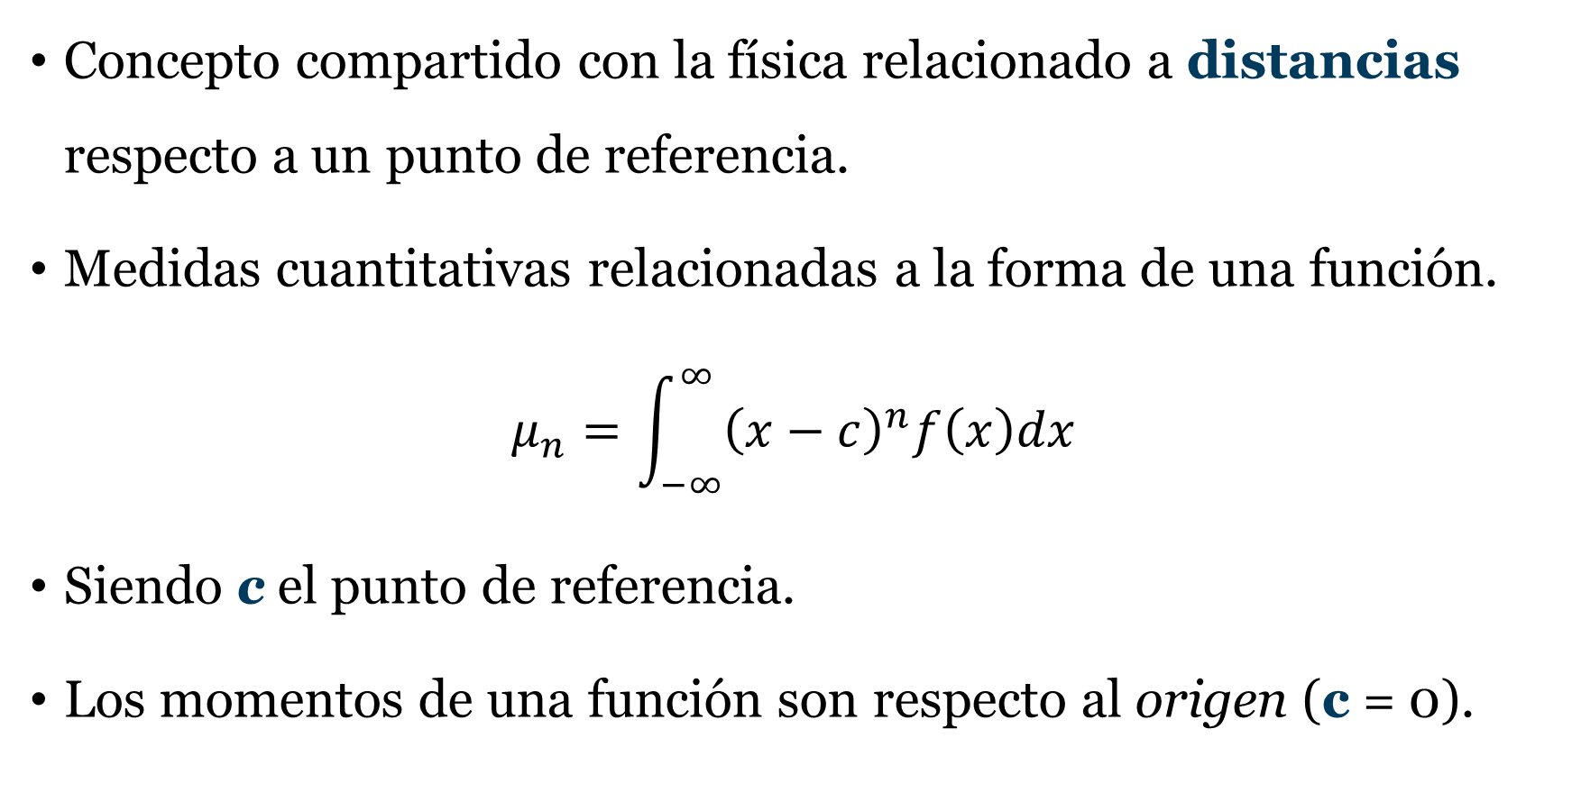
Momentos
Concepto compartido con la física relacionado a distancias respecto a un punto de referencia.
Medidas cuantitativas relacionadas a la forma de una función.
$$μ_{n}=\int_{−∞}^{∞}{{\left(x−c\right)}^{n}f\left(x\right)dx}$$
Siendo c el punto de referencia.
Los momentos de una función son respecto al origen (c = 0).

Slide 5
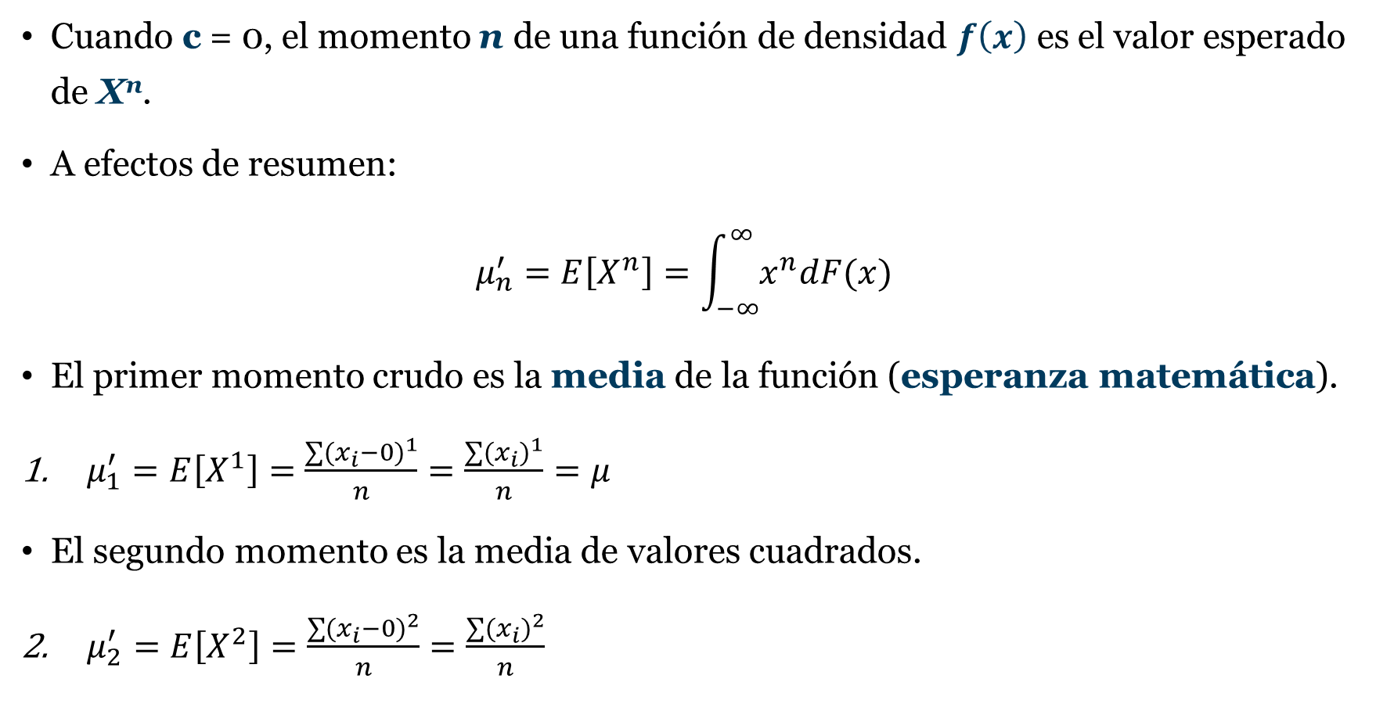
Momentos crudos (respecto al origen)
Cuando c = 0, el momento n de una función de densidad $f\left(x\right)$ es el valor esperado de X^{n}.
A efectos de resumen:
$$μ_{n}^{′}=E\left[X^{n}\right]=\int_{−∞}^{∞}{x^{n}dF(x)}$$
El primer momento crudo es la media de la función (esperanza matemática).
$μ_{1}^{′}=E\left[X^{1}\right]=\frac{\sum{{(x_{i}−0)}^{1}}}{n}=\frac{\sum{{(x_{i})}^{1}}}{n}=μ$
El segundo momento es la media de valores cuadrados.
$μ_{2}^{′}=E\left[X^{2}\right]=\frac{\sum{{(x_{i}−0)}^{2}}}{n}=\frac{\sum{{(x_{i})}^{2}}}{n}$

Slide 6
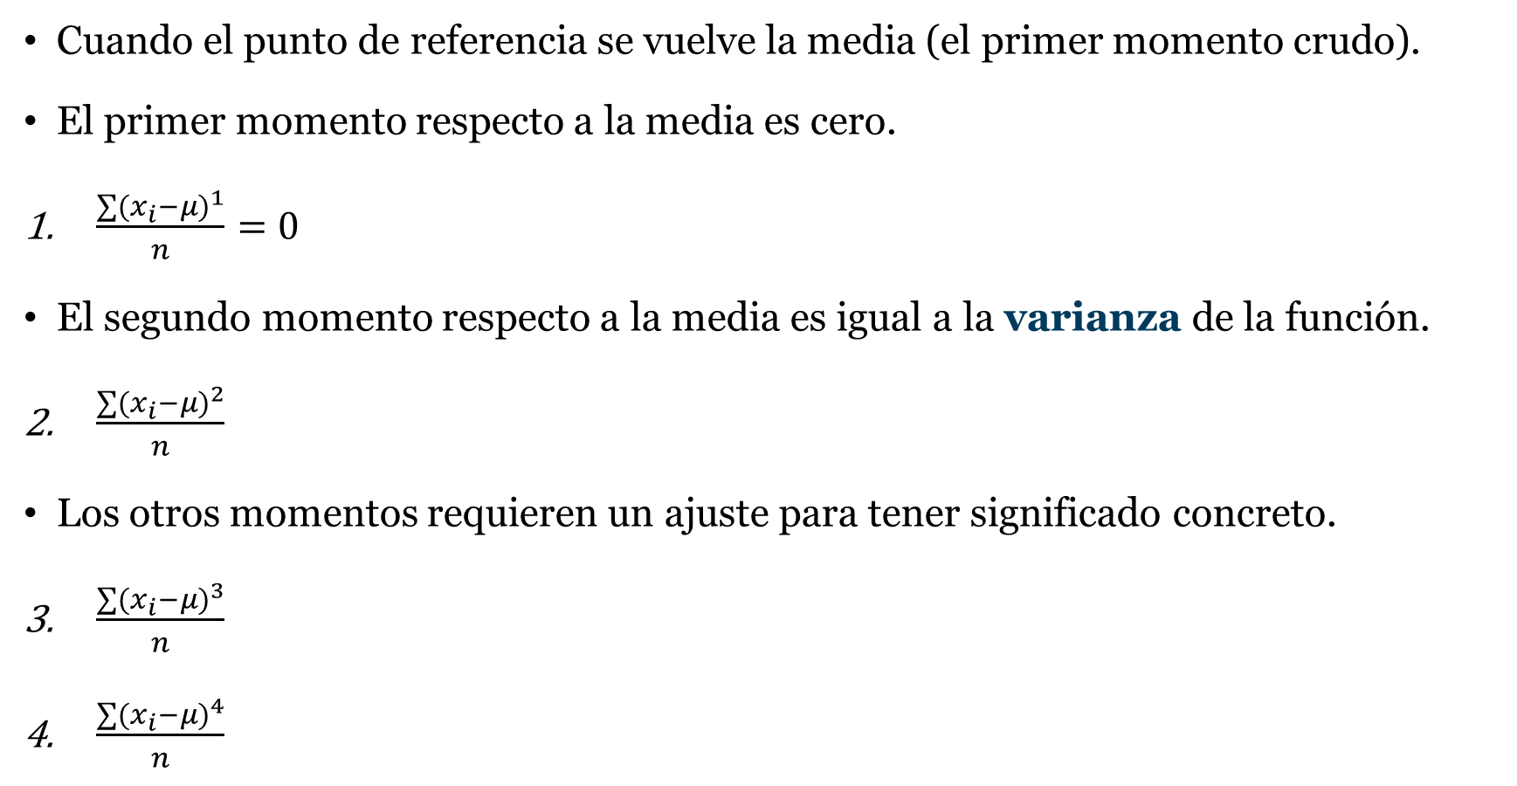
Momentos centrales
Cuando el punto de referencia se vuelve la media (el primer momento crudo).
El primer momento respecto a la media es cero.
$\frac{\sum{{(x_{i}−μ)}^{1}}}{n}=0$
El segundo momento respecto a la media es igual a la varianza de la función.
$\frac{\sum{{(x_{i}−μ)}^{2}}}{n}$
Los otros momentos requieren un ajuste para tener significado concreto.
$\frac{\sum{{(x_{i}−μ)}^{3}}}{n}$
$\frac{\sum{{(x_{i}−μ)}^{4}}}{n}$

Slide 7
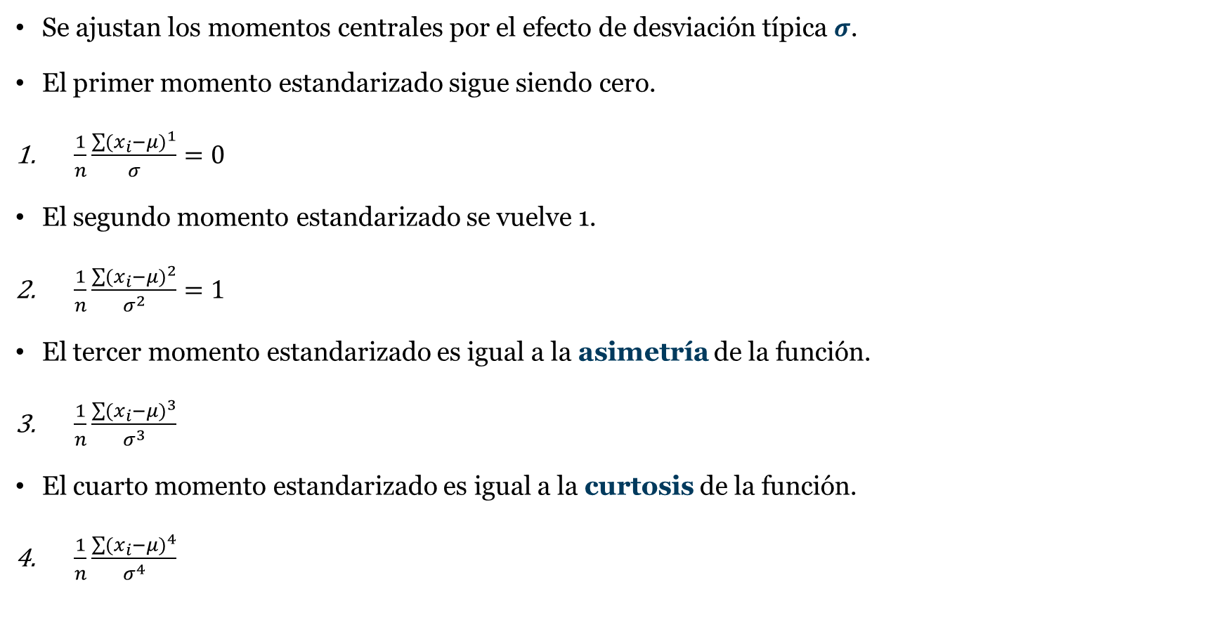
Momentos estandarizados
Se ajustan los momentos centrales por el efecto de desviación típica $σ$.
El primer momento estandarizado sigue siendo cero.
$\frac{1}{n}\frac{\sum{{(x_{i}−μ)}^{1}}}{σ}=0$
El segundo momento estandarizado se vuelve 1.
$\frac{1}{n}\frac{\sum{{(x_{i}−μ)}^{2}}}{σ^{2}}=1$
El tercer momento estandarizado es igual a la asimetría de la función.
$\frac{1}{n}\frac{\sum{{(x_{i}−μ)}^{3}}}{σ^{3}}$
El cuarto momento estandarizado es igual a la curtosis de la función.
$\frac{1}{n}\frac{\sum{{(x_{i}−μ)}^{4}}}{σ^{4}}$

Slide 8
Función Generatriz de Momentos
Ejemplos para algunas variables

Slide 9
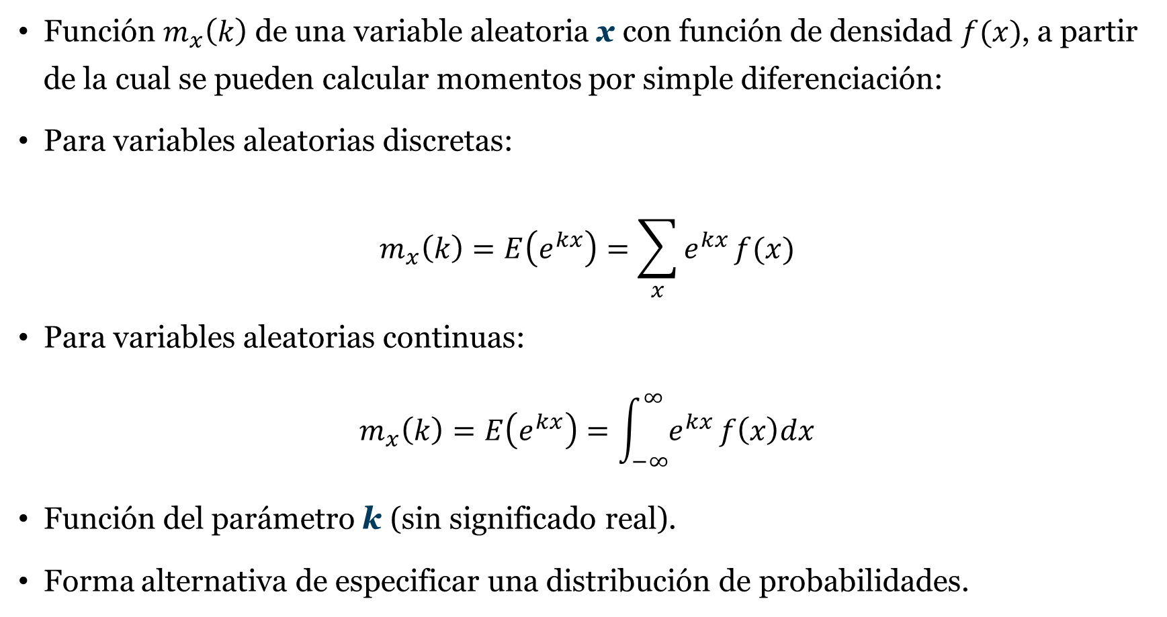
Función generatriz de momentos (FGM)
Función $m_{x}\left(k\right)$ de una variable aleatoria x con función de densidad $f(x)$, a partir de la cual se pueden calcular momentos por simple diferenciación:
Para variables aleatorias discretas:
$$m_{x}\left(k\right)=E\left(e^{kx}\right)=\sum_{x}{e^{kx}}f(x)$$
Para variables aleatorias continuas:
$$m_{x}\left(k\right)=E\left(e^{kx}\right)=\int_{−∞}^{∞}{e^{kx}}f\left(x\right)dx$$
Función del parámetro k (sin significado real).
Forma alternativa de especificar una distribución de probabilidades.

Slide 10
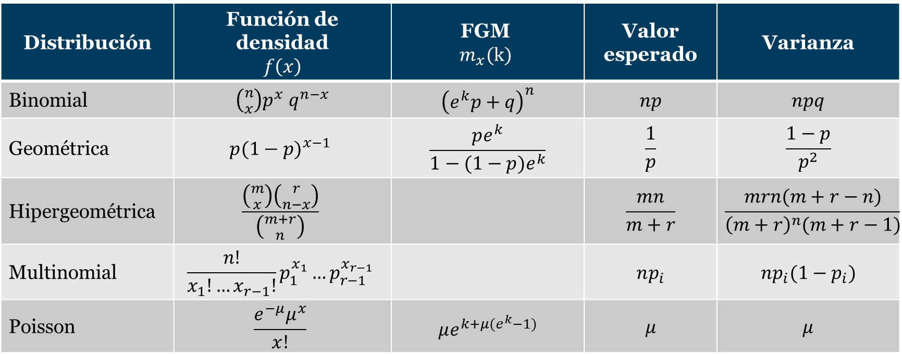
FGM para algunas variables
Distribución | Función de densidad $$f\left(x\right)$$ | FGM $$m_{x}(k)$$ | Valor esperado | Varianza
Binomial | $\left({n \atop x}\right)p^{x}$ $q^{n−x}$ | $${\left(e^{k}p+q\right)}^{n}$$ | $$np$$ | $$npq$$
Geométrica | $${p(1−p)}^{x−1}$$ | $$\frac{pe^{k}}{1−(1−p)e^{k}}$$ | $$\frac{1}{p}$$ | $$\frac{1−p}{p^{2}}$$
Hipergeométrica | $$\frac{\left({m \atop x}\right)\left({r \atop n−x}\right)}{\left({m+r \atop n}\right)}$$ |  | $$\frac{mn}{m+r}$$ | $$\frac{mrn(m+r−n)}{{\left(m+r\right)}^{n}(m+r−1)}$$
Multinomial | $$\frac{n!}{x_{1}!…x_{r−1}!}p_{1}^{x_{1}}…p_{r−1}^{x_{r−1}}$$ |  | $$np_{i}$$ | $$np_{i}(1−p_{i})$$
Poisson | $$\frac{e^{−μ}μ^{x}}{x!}$$ | $$μe^{k+μ(e^{k}−1)}$$ | $$μ$$ | $$μ$$

Slide 11
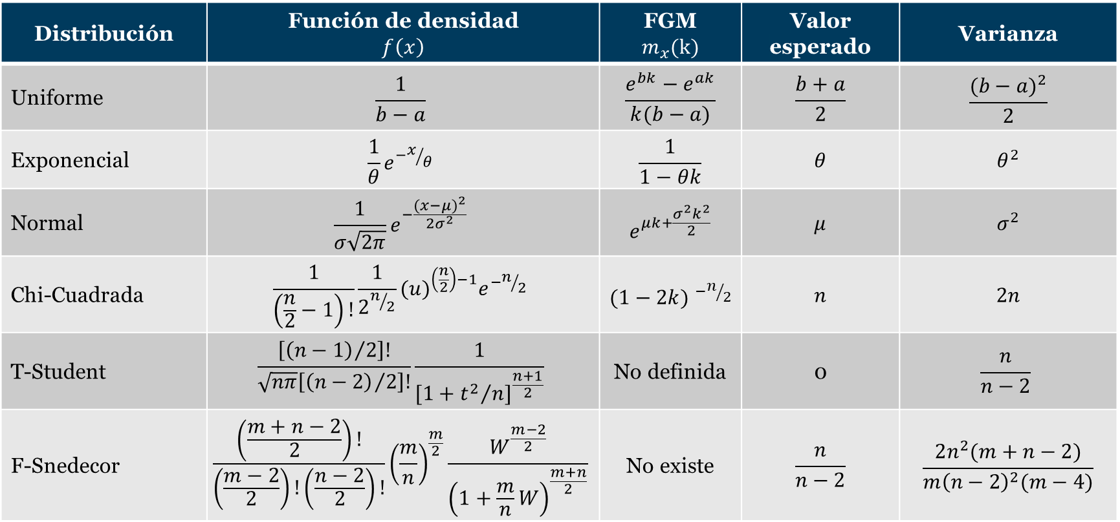
FGM para algunas variables
Distribución | Función de densidad $$f\left(x\right)$$ | FGM $$m_{x}(k)$$ | Valor esperado | Varianza
Uniforme | $$\frac{1}{b−a}$$ | $$\frac{e^{bk}−e^{ak}}{k(b−a)}$$ | $$\frac{b+a}{2}$$ | $$\frac{{(b−a)}^{2}}{2}$$
Exponencial | $$\frac{1}{θ}e^{−x/θ}$$ | $$\frac{1}{1−θk}$$ | $$θ$$ | $$θ^{2}$$
Normal | $$\frac{1}{σ\sqrt{2π}}e^{−\frac{{(x−μ)}^{2}}{2σ^{2}}}$$ | $$e^{μk+\frac{σ^{2}k^{2}}{2}}$$ | $$μ$$ | $$σ^{2}$$
Chi-Cuadrada | $$\frac{1}{\left(\frac{n}{2}−1\right)!}\frac{1}{2^{n/2}}{(u)}^{\left(\frac{n}{2}\right)−1}e^{−n/2}$$ | $${(1−2k) }^{−n/2}$$ | $$n$$ | $$2n$$
T-Student | $$\frac{\left[{\left(n−1\right)}/2\right]!}{\sqrt{nπ}\left[{\left(n−2\right)}/2\right]!}\frac{1}{{[1+{t^{2}}/n]}^{\frac{n+1}{2}}}$$ | No definida | 0 | $$\frac{n}{n−2}$$
F-Snedecor | $$\frac{\left(\frac{m+n−2}{2}\right)!}{\left(\frac{m−2}{2}\right)!\left(\frac{n−2}{2}\right)!}{\left(\frac{m}{n}\right)}^{\frac{m}{2}}\frac{W^{\frac{m−2}{2}}}{{\left(1+\frac{m}{n}W\right)}^{\frac{m+n}{2}}}$$ | No existe | $$\frac{n}{n−2}$$ | $$\frac{2n^{2}(m+n−2)}{m{\left(n−2\right)}^{2}(m−4)}$$

Slide 12
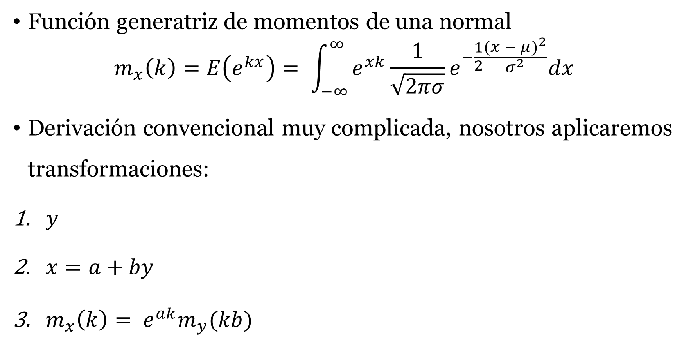
FGM normal
Función generatriz de momentos de una normal
$$m_{x}\left(k\right)=E\left(e^{kx}\right)= \int_{−∞}^{∞}{e^{xk}\frac{1}{\sqrt{2πσ}}e^{−\frac{1}{2}\frac{{(x − μ)}^{2}}{σ^{2}}}dx}$$
Derivación convencional muy complicada, nosotros aplicaremos transformaciones:
$y$
$x=a+by$
$m_{x}\left(k\right)= e^{ak}m_{y}(kb)$

Slide 13
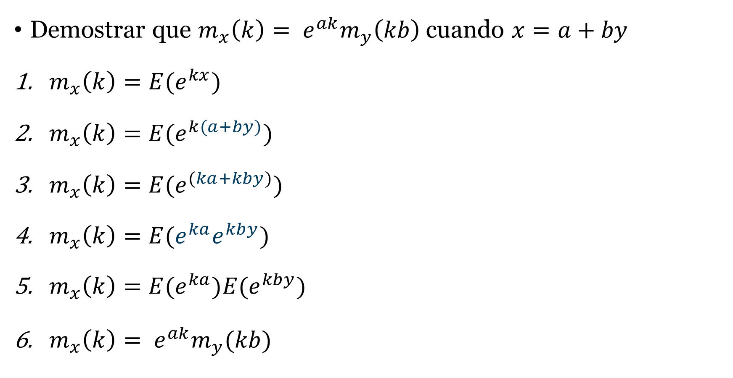
Demostración de transformación
Demostrar que $m_{x}\left(k\right)= e^{ak}m_{y}\left(kb\right)$ cuando $x=a+by$
$m_{x}\left(k\right)=E(e^{kx})$
$m_{x}\left(k\right)=E(e^{k(a+by)})$
$m_{x}\left(k\right)=E(e^{(ka+kby)})$
$m_{x}\left(k\right)=E(e^{ka}e^{kby})$
$m_{x}\left(k\right)=E(e^{ka})E(e^{kby})$
$m_{x}\left(k\right)= e^{ak}m_{y}(kb)$

Slide 14
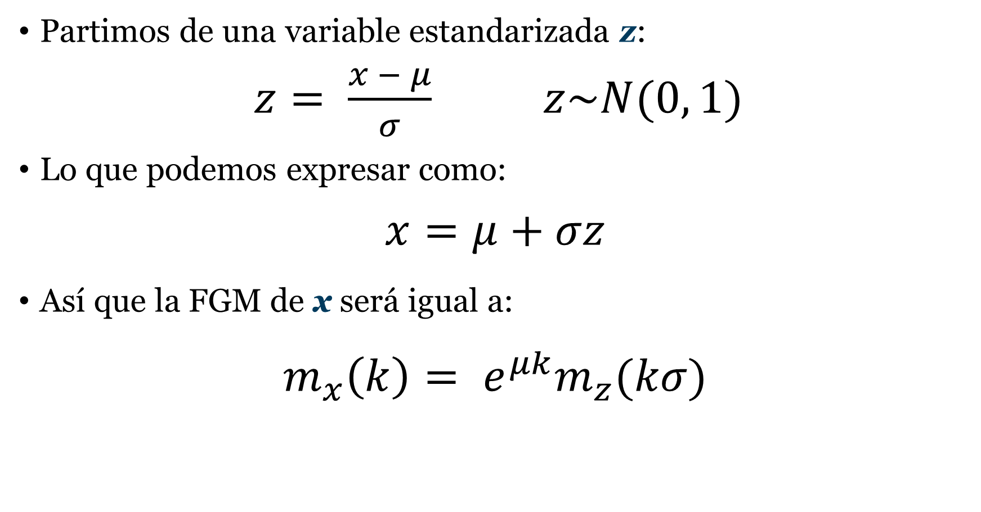
Transformación aplicada a una v.a. normal estandarizada
Partimos de una variable estandarizada z:
$z= \frac{x − μ}{σ} z\sim N(0, 1)$
Lo que podemos expresar como:
$x=μ+σz$
Así que la FGM de x será igual a:
$$m_{x}\left(k\right)= e^{μk}m_{z}(kσ)$$

Slide 15
Función Generatriz de Momentos
Para la Distribución Normal

Slide 16
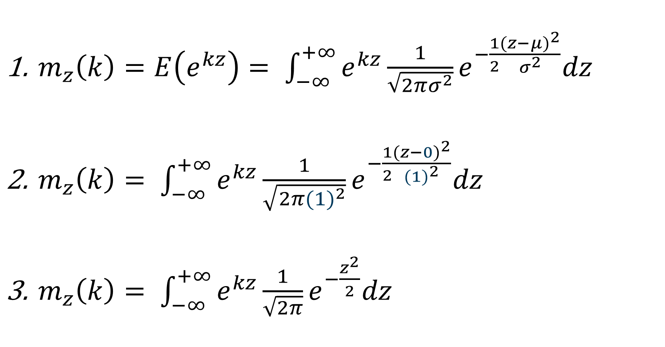
FGM para distribución normal
$m_{z}\left(k\right)=E\left(e^{kz}\right)= \int_{−∞}^{+∞}{e^{kz}\frac{1}{\sqrt{2πσ^{2}}}e^{−\frac{1}{2}\frac{{(z−μ)}^{2}}{σ^{2}}}dz}$
$m_{z}\left(k\right)= \int_{−∞}^{+∞}{e^{kz}\frac{1}{\sqrt{2π{(1)}^{2}}}e^{−\frac{1}{2}\frac{{(z−0)}^{2}}{{(1)}^{2}}}dz}$
$m_{z}\left(k\right)= \int_{−∞}^{+∞}{e^{kz}\frac{1}{\sqrt{2π}}e^{−\frac{z^{2}}{2}}dz}$

Slide 17

FGM para distribución normal
$m_{z}\left(k\right)= \int_{−∞}^{+∞}{e^{kz}\frac{1}{\sqrt{2π}}e^{−\frac{z^{2}}{2}}dz}$
$m_{z}\left(k\right)= \int_{−∞}^{+∞}{\frac{1}{\sqrt{2π}}e^{−\frac{1{(z}^{2}−2zk)}{2}}dz}$
$m_{z}\left(k\right)= \int_{−∞}^{+∞}{\frac{1}{\sqrt{2π}}e^{−\frac{{(z}^{2}−2zk+k^{2}−k^{2})}{2}}dz}$

Slide 18
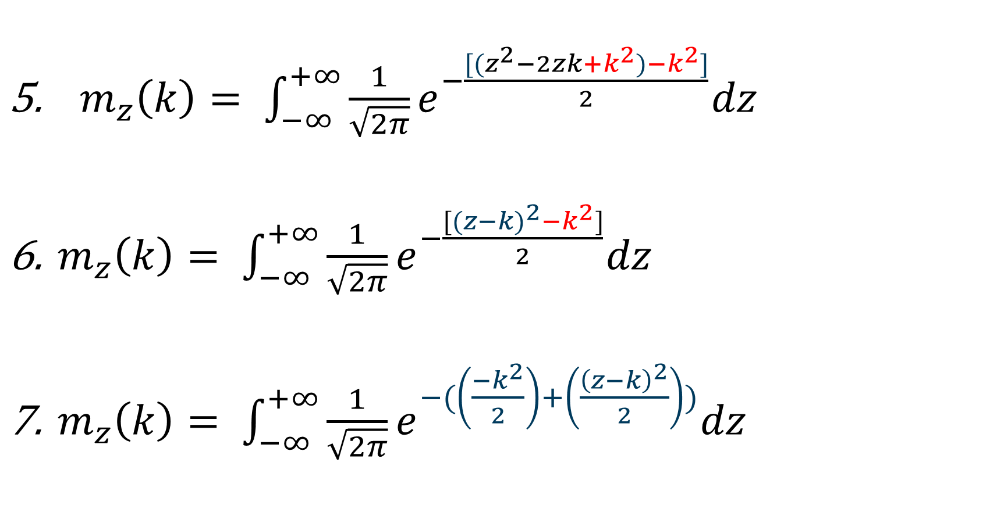
FGM para distribución normal
$m_{z}\left(k\right)= \int_{−∞}^{+∞}{\frac{1}{\sqrt{2π}}e^{−\frac{{[(z}^{2}−2zk+k^{2})−k^{2}]}{2}}dz}$
$m_{z}\left(k\right)= \int_{−∞}^{+∞}{\frac{1}{\sqrt{2π}}e^{−\frac{[{(z−k)}^{2}−k^{2}]}{2}}dz}$
$m_{z}\left(k\right)= \int_{−∞}^{+∞}{\frac{1}{\sqrt{2π}}e^{−(\left(\frac{−k^{2}}{2}\right)+\left(\frac{{\left(z−k\right)}^{2}}{2}\right))}dz}$

Slide 19
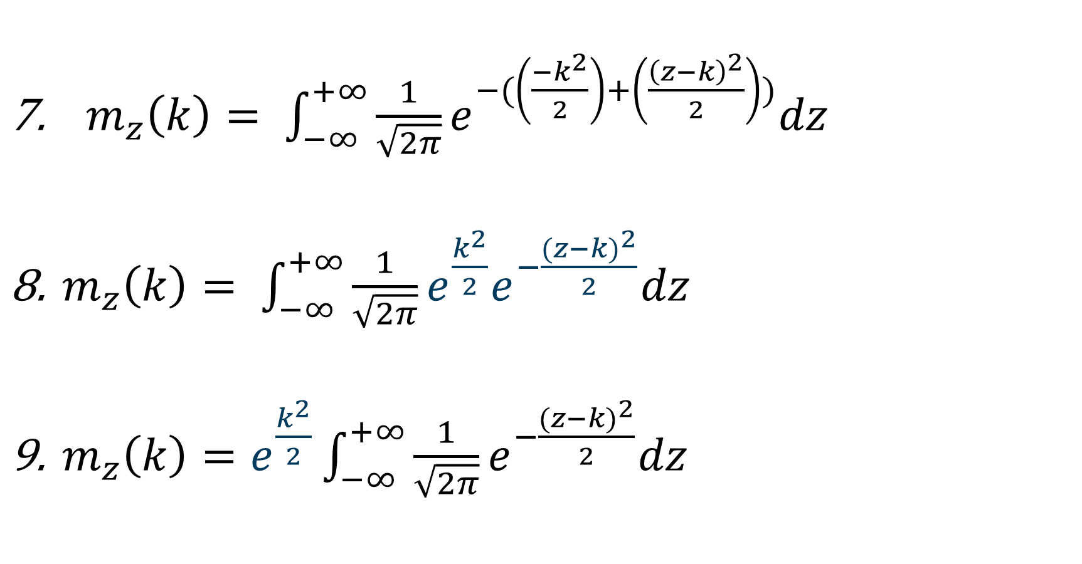
FGM para distribución normal
$m_{z}\left(k\right)= \int_{−∞}^{+∞}{\frac{1}{\sqrt{2π}}e^{−(\left(\frac{−k^{2}}{2}\right)+\left(\frac{{\left(z−k\right)}^{2}}{2}\right))}dz}$
$m_{z}\left(k\right)= \int_{−∞}^{+∞}{\frac{1}{\sqrt{2π}}e^{\frac{k^{2}}{2}}e^{−\frac{{(z−k)}^{2}}{2}}dz}$
$m_{z}\left(k\right)=e^{\frac{k^{2}}{2}}\int_{−∞}^{+∞}{\frac{1}{\sqrt{2π}}e^{−\frac{{(z−k)}^{2}}{2}}dz}$

Slide 20
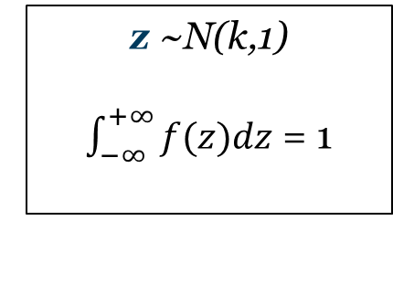

FGM para distribución normal
$m_{z}\left(k\right)=e^{\frac{k^{2}}{2}}\int_{−∞}^{+∞}{\frac{1}{\sqrt{2π}}e^{−\frac{{(z−k)}^{2}}{2}}dz}$
${ m}_{z}\left(k\right)=e^{\frac{k^{2}}{2}}\int_{−∞}^{+∞}{\frac{1}{\sqrt{2π(1)}}e^{−\frac{{(z−k)}^{2}}{2(1)}}dz}$
${ m}_{z}\left(k\right)=e^{\frac{k^{2}}{2}1}$
z ~N(k,1)
$\int_{−∞}^{+∞}{f(z)dz}$ = 1

Slide 21

FGM para distribución normal
$m_{z}\left(k\right)=e^{\frac{k^{2}}{2}}$
${ m}_{x}\left(k\right)=e^{μk}m_{z}(kσ)$
${ m}_{x}\left(k\right)={e^{μk}e}^{\frac{k^{2}σ^{2}}{2}}$
${ m}_{x}\left(k\right)=e^{μk+\frac{σ^{2}k^{2}}{2}}$

Slide 22
FGM Distribución Normal
Derivación de Media y Varianza

Slide 23

Derivar media y varianza de distribución normal
Derivando los momentos a partir de
$${ m}_{x}\left(k\right)=e^{μk+\frac{σ^{2}k^{2}}{2}}$$
Primera derivada:
$\frac{dm_{x}\left(k\right)}{dk}=e^{μk+\frac{σ^{2}k^{2}}{2}}$($μ$+$\frac{2kσ^{2}}{2}$)
$\frac{dm_{x}\left(k\right)}{dk}= e^{μk+\frac{σ^{2}k^{2}}{2}}$($μ$+ $kσ^{2}$)

Slide 24

Derivar media y varianza de distribución normal
Primer momento (valor esperado)
$\frac{dm_{x}\left(k\right)}{dk}= e^{μk+\frac{σ^{2}k^{2}}{2}}$($μ$+ $kσ^{2}$)
$E\left(x\right)={\left.\frac{dm_{x}\left(k\right)}{dk}\right|}_{k=0}= e^{μ(0)+\frac{σ^{2}{(0)}^{2}}{2}}$($μ$+ (0)$σ^{2}$)
$E\left(x\right)=e^{0}(μ$+0)
$E\left(x\right)=1(μ$)
$E\left(x\right)=μ$

Slide 25
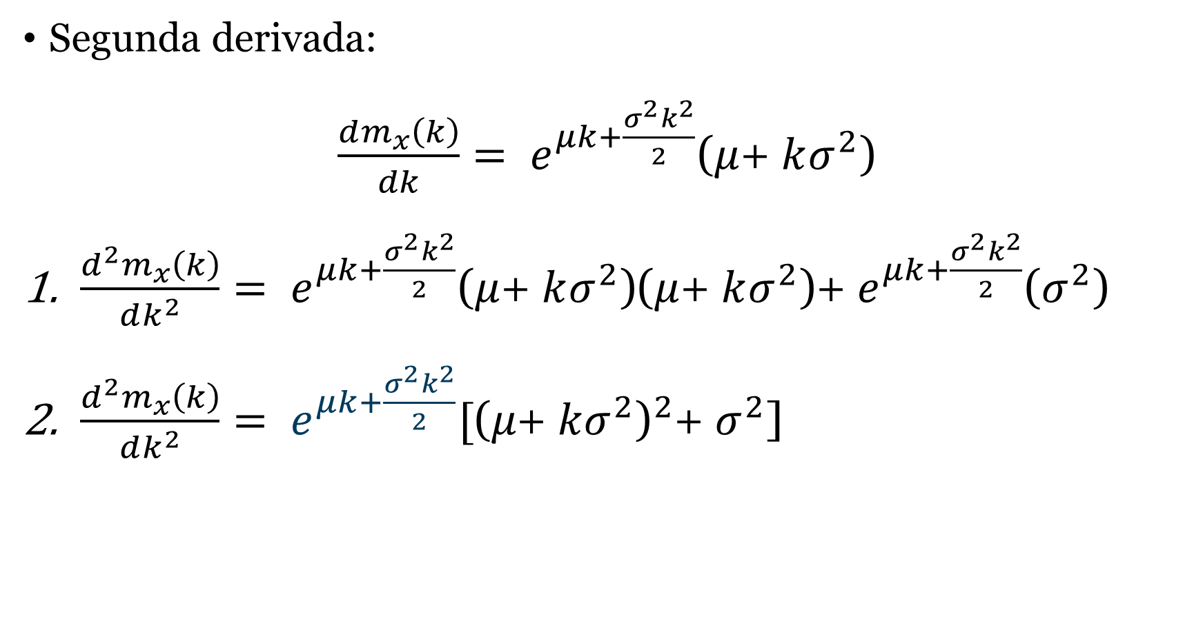
Derivar media y varianza de distribución normal
Segunda derivada:
$\frac{dm_{x}\left(k\right)}{dk}= e^{μk+\frac{σ^{2}k^{2}}{2}}$($μ$+ $kσ^{2}$)
$\frac{d^{2}m_{x}\left(k\right)}{dk^{2}}= e^{μk+\frac{σ^{2}k^{2}}{2}}$($μ$+ $kσ^{2}$)($μ$+ $kσ^{2}$)+ $e^{μk+\frac{σ^{2}k^{2}}{2}}$($σ^{2}$)
$\frac{d^{2}m_{x}\left(k\right)}{dk^{2}}= e^{μk+\frac{σ^{2}k^{2}}{2}}[{\text{(}μ\text{+ }kσ^{2}\text{)}}^{2}$+ $σ^{2}$]

Slide 26
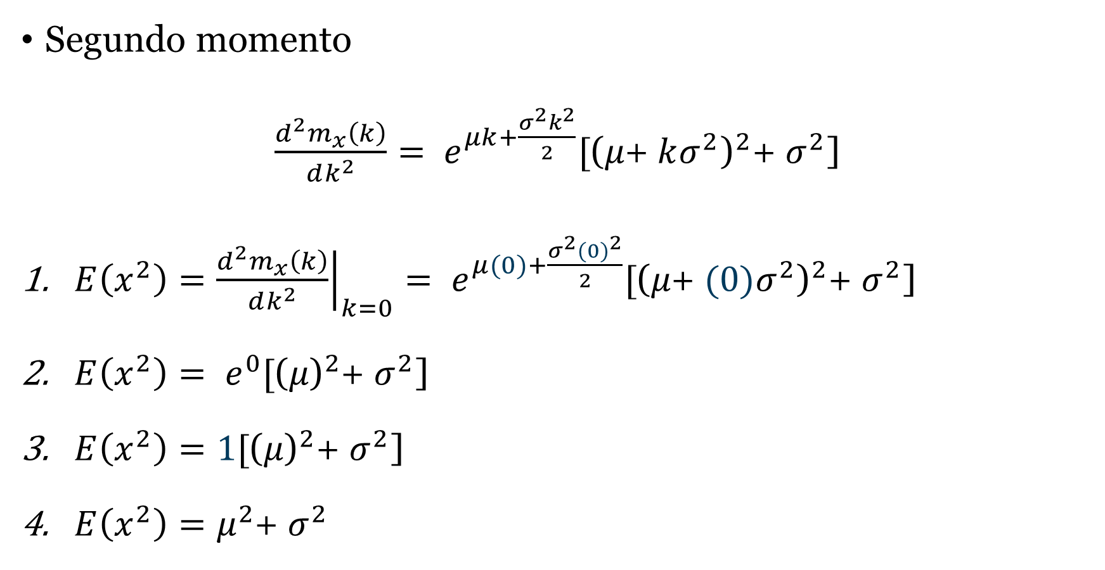
Derivar media y varianza de distribución normal
Segundo momento
$\frac{d^{2}m_{x}\left(k\right)}{dk^{2}}= e^{μk+\frac{σ^{2}k^{2}}{2}}[{\text{(}μ\text{+ }kσ^{2}\text{)}}^{2}$+ $σ^{2}$]
$E\left(x^{2}\right)={\left.\frac{d^{2}m_{x}\left(k\right)}{dk^{2}}\right|}_{k=0}= e^{μ(0)+\frac{σ^{2}{(0)}^{2}}{2}}[{\text{(}μ\text{+ }(0)σ^{2}\text{)}}^{2}$+ $σ^{2}$]
$E\left(x^{2}\right)= e^{0}[{\text{(}μ\text{)}}^{2}$+ $σ^{2}$]
$E\left(x^{2}\right)=1[{\text{(}μ\text{)}}^{2}$+ $σ^{2}$]
$E\left(x^{2}\right)=μ^{2}$+ $σ^{2}$

Slide 27

Derivar media y varianza de distribución normal
Varianza:
$E\left(x\right)=μ E\left(x^{2}\right)=μ^{2}$+ $σ^{2}$
$Var\left(x\right)=E\left(x^{2}\right)− {E\left(x\right)}^{2}$
$Var\left(x\right)=μ^{2}\text{+ }σ^{2}− μ^{2}$
$Var\left(x\right)=σ^{2}$

Slide 28
Mensaje principal
Las propiedades de una función de probabilidades pueden modelarse vía momentos.
Los momentos son en esencia distancias respecto a puntos de referencia.
La función generatriz de momentos justifica muchas de las formas particulares que toman distribuciones vistas en este curso.

Slide 29
Giorgio Cunto Morales
gcuntomo@ucab.edu.ve | https://www.linkedin.com/in/giorgiocmorales/

